Slide 1

Baltijas jūras īss apskats un galvenās problēmas
Maija Viška,
Latvijas Hidroekoloģijas institūts
www.lhei.lv
4. jūnijs, 2018.
Notes:
Lai saprastu, kāpēc Baltijas jūra ir tāda, kādu to redzam un kas jūrā notiek – jāzina dažas pamatlietas par jūru.

Slide 2
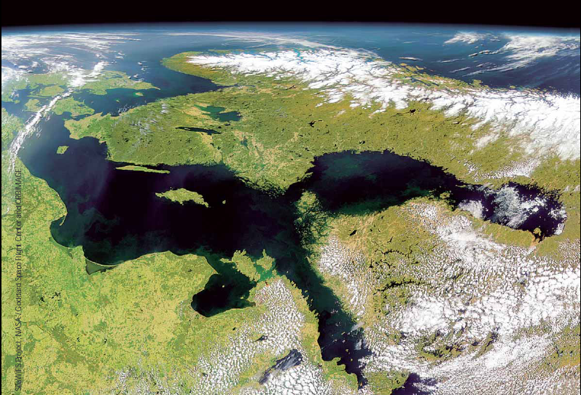
Skats uz Baltijas jūru no kosmosa
Notes:
Komentāri par to, kas redzams:
- Baltijas jūra ir šaura un gara, lielākais platums apm. 300 km
Baltijas jūru no visām pusēm ieskauj zeme un savienojums ar blakus baseinu – Ziemeļjūru – ir šaurs;
Baltijas jūras tilpums 21 631 km³, apm. puse no Ziemeļjūras tilpuma;
salīdzinot ar okeāniem un citām jūrām, Baltijas jūra ir sekla, vidējais dziļums ir 52 m, dziļākā vieta: 459 m (Landsortas ieplaka).
Latvijas ūdeņos – Gotlandes ieplaka, nepilni 260 m.

Slide 3
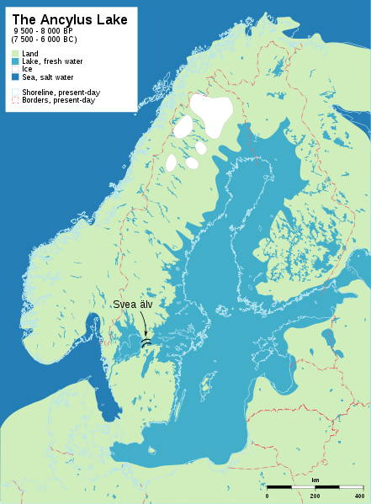
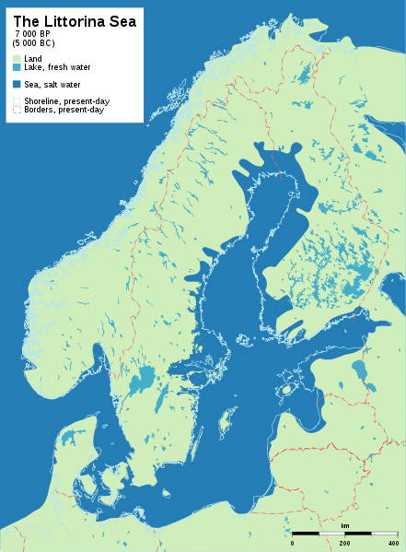
Viena no jaunākajām Zemes jūrām
Notes:
Baltijas jūra ir izveidojusies apm. 10 000 gadu atpakaļ. Mainījušās sālsūdens un saldūdens ezera fāzes – ledājiem kūstot, izveidojās Baltijas ledus ezers, tad zemes garozai grimstot, sākotnēji bija savienojums ar Ziemeļjūru (Joldijas jūra). Zemes garozas celšanās izveidoja saldūdens ezeru (Ancilus ezers). Zemes garozai grimstot, atkal parādījās savienojums ar sālsūdeni (Litorīnas jūra). Patreizējo izvietojumu Baltijas jūra sasniedza vien pirms 4000 gadu.
- Attēls tad parāda divas pēdējās fāzes – Ancilus un Litorīnu.
- Šis ir vienkāršots pārskats, ģeoloģiski pareizi ir sarežģītāk un pirms Litorīnas jūras fāzes ir vēl viena jūra – Mastogloia – atrasta ☺

Slide 4
Baltijas jūra nav pārāk sāļa
Sāļums (salinitāte) – sāļu maisījums gramos vienā kg ūdens
33-35 ‰ okeānos un kaimiņjūrās (Ziemeļjūrā)
Baltijas jūrā: apm. 30 ‰ Kategatā,
apm. 1-2 ‰ Botnijas līcī
Notes:
Vidējais sāļums ap 7 PSU.
Baltijas jūrā sāļums mainās virzienā no dienvidiem uz ziemeļiem;
Sāļumu ietekmē Baltijas jūras vēsturiskā veidošanās, šaurais savienojums ar Ziemeļjūru un daudzās ieplūstošās upes.

Slide 5
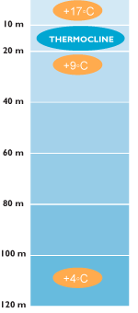
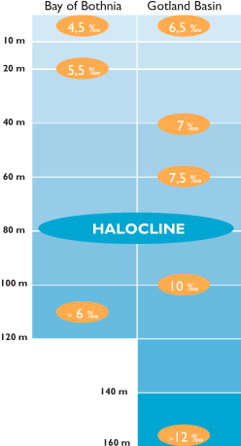
Jūrā ir dažādi ūdens slāņi
Notes:
Kreisais panelis – temperatūras sadalījums ar termoklīnu jeb temperatūras lēcienslāni;
Labais panelis – sāļuma sadalījums ar sāļuma lēcienslāni.
Uzsvērt, ka katrs slānis ir savā dziļumā un tāpēc Baltijas jūras seklākajās daļās – arī Rīgas līcī – sāļuma lēcienslāņa nav.
Temperatūra zem termoklīna pazeminās, sāļums zem haloklīna pieaug.
Noslāņošanās ir iemesls, kāpēc dziļajās Baltijas jūras daļās ūdens nesamaisās un rodas arī skābekļa deficīts – skābeklis tiek iztērēts dzīvības vai vielas sadalīšanās procesos un netiek papildināts.

Slide 6
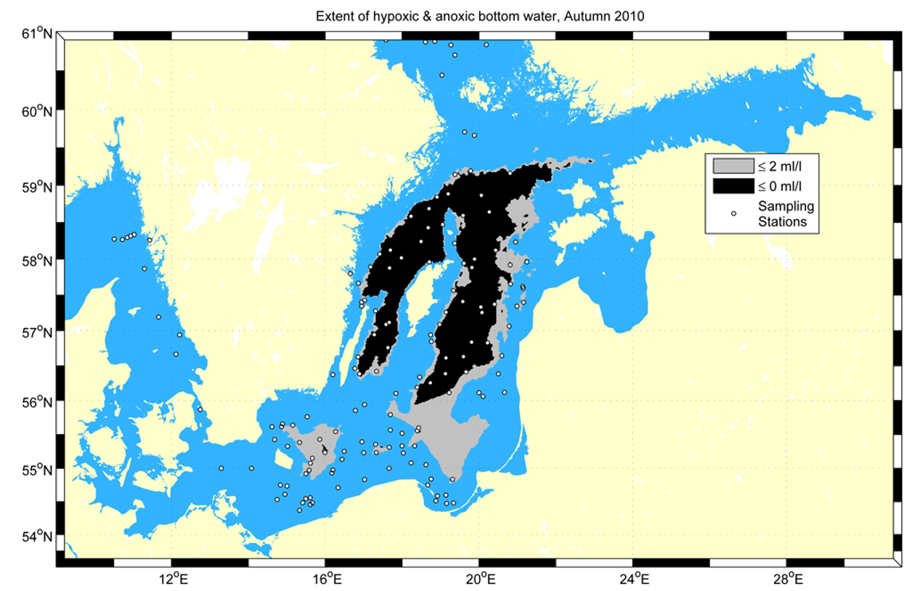
Skābekļa deficīta zonas Baltijas jūrā
Notes:
Demonstrācija iepriekšējā slaidā teiktajam.
Ziņās ik pa laikam tiek pasludināts, ka Baltijas jūra ir mirusi. Tas neatbilst patiesībai; skābekļa deficīta zonas sākas apm. 90 – 120 m dziļumā un piekrastes rajonos tādas faktiski nav iespējamas, ja vien nenotiek kāda ļoti liela mēroga katastrofa.
Deficīta zonas samazinās, kad no Ziemeļjūras Baltijas jūrā ieplūst liels daudzums sāļa un ar skābekli bagāta ūdens. Pēdējā šāda ieplūde notika 2015.g.
Patreizējais uzskats ir, ka klimata izmaiņas ietekmējušas valdošo vēju virzienu un tādējādi samazinājušas ieplūdes no Ziemeļjūras.

Slide 7
Neredzamās sastāvdaļas
Barības vielas – kā tās nokļūst jūrā?
Slāpeklis
Fosfors
Silīcijs
Punktveida ieplūdes tieši jūrā
Atmosfēras daļiņu nosēšanās
Upju ieplūdes
Citas saldūdens ieplūdes
Kopējā ieplūde Baltijas jūrā
Notes:
Jūra, tāpat kā sauszeme, ir pilna ar iemītniekiem. Iemītnieki, lai uzturētu sevi, ēd.
Par barības vielām sauc savienojumus vai elementus, kurus no jūras ūdens uzņem jūrā dzīvojošie augi. Galvenās barības vielas jūrā ir slāpeklis, fosfors un silīcijs.
Citas saldūdens ieplūdes ir lietusūdens vai gruntsūdens. Punktveida ieplūdes – lielākoties attīrīšanas iekārtu izvades vietas.

Slide 8
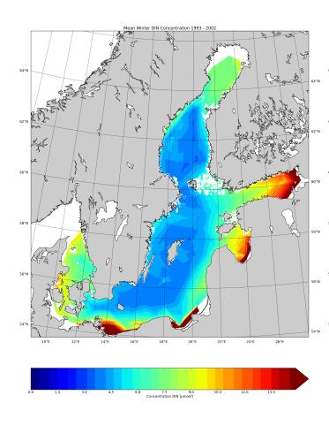
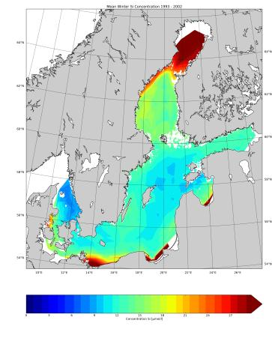
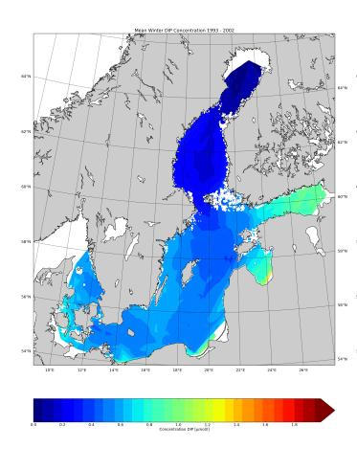
Barības vielu telpiskā izplatība
Slāpeklis Fosfors Silīcijs
Notes:
Redzams, ka galvenais barības vielu ieplūdes avots ir saldūdens un tāpēc to koncentrācijas visaugstākās ir piekrastēs. Arī dažādu citu vielu ieplūdes visvairāk saistāmas ar upju ienesi un piekrastes rajoniem, kurus vienlaikus apdzīvo visvairāk cilvēku.

Slide 9
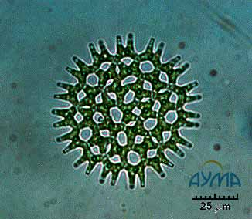
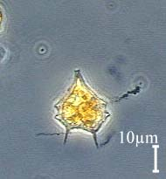
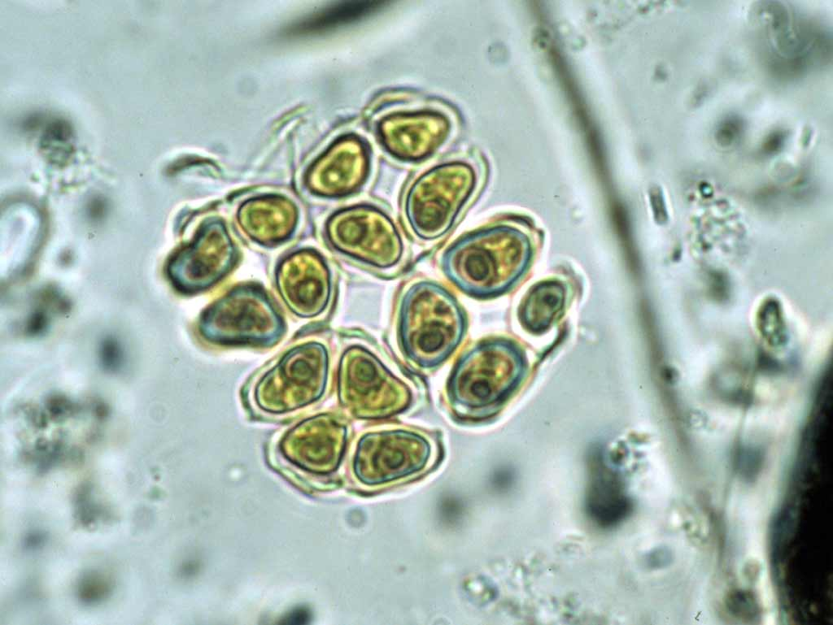
Nedaudz par jūras iemītniekiem – neredzamajiem un redzamajiem
Mikroskopiski augi jeb fitoplanktons
Apmēram 2000 sugas Baltijas jūrā
Notes:
Par jūras iemītniekiem vairāk būs informācijas mūsu praktiskajā daļā, tagad tikai pieminēsim, kādi ir to galvenie veidi.
Fitoplanktons – faktiski redzams tikai mikroskopā, te daži piemēri, cik daudzveidīgi šie augi var būt.

Slide 10
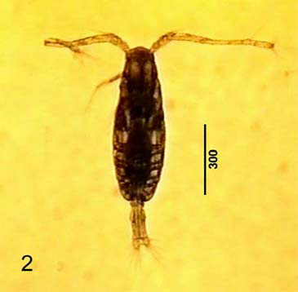
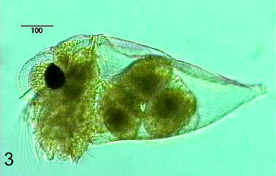
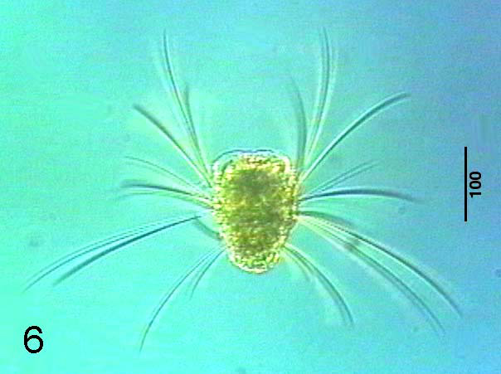
Joprojām neredzami, bet dzīvnieki
Mikroskopiski dzīvnieki – zooplanktons
Apmēram 200 sugas Baltijas jūrā
Notes:
Zooplanktonu pārsvarā veido ļoti mazi vēžveidīgie, kā arī grunts dzīvnieku kāpuri. Arī vērojami mikroskopā. Zooplanktons barojas ar fitoplanktonu, savukārt zooplanktonu ēd zivis, īpaši to mazuļi.

Slide 11
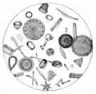
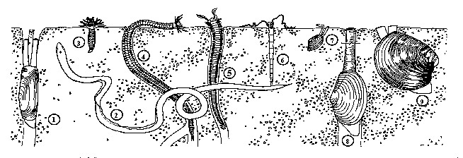
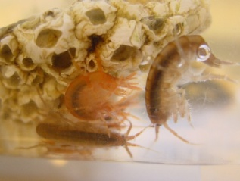
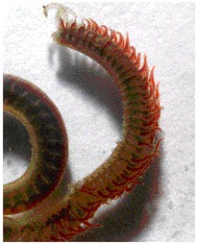
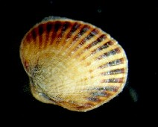
Jūras grunts arī ir mājvieta dažādiem dzīvniekiem - zoobentosam
Notes:
Attēlā grunts šķērsgriezums un daži dzīvnieki tuvplānā – sānpeldes, daudzsartārpi un gliemenes. Arī zoobentoss ietilpst zivju barībā; ar gliemenēm barojas ūdensputni.

Slide 12
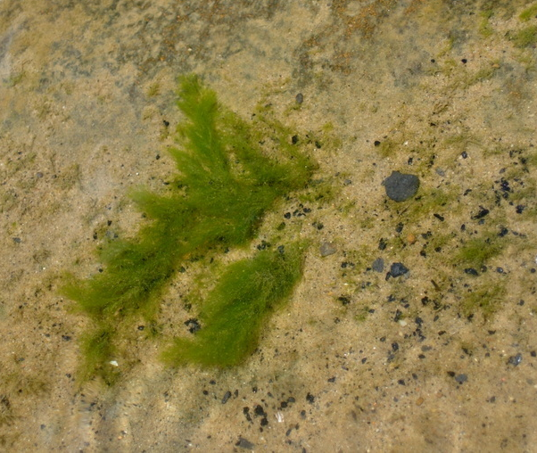
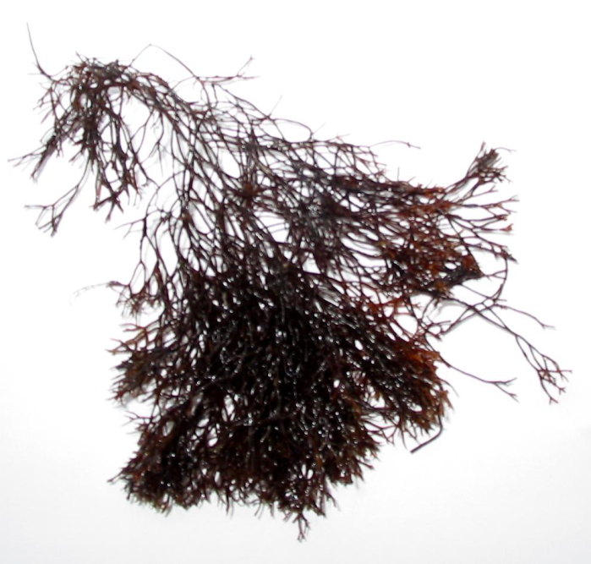
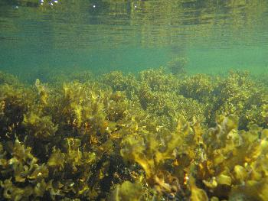
Uz grunts aug arī augi – fitobentoss vai augu bentoss
Notes:
Ir viengadīgie un daudzgadīgie augi. Augus ar laiku vējš un viļņi atrauj no grunts un izskalo krastā, viengadīgie parasti veido nepatīkamo masu pludmalēs.

Slide 13
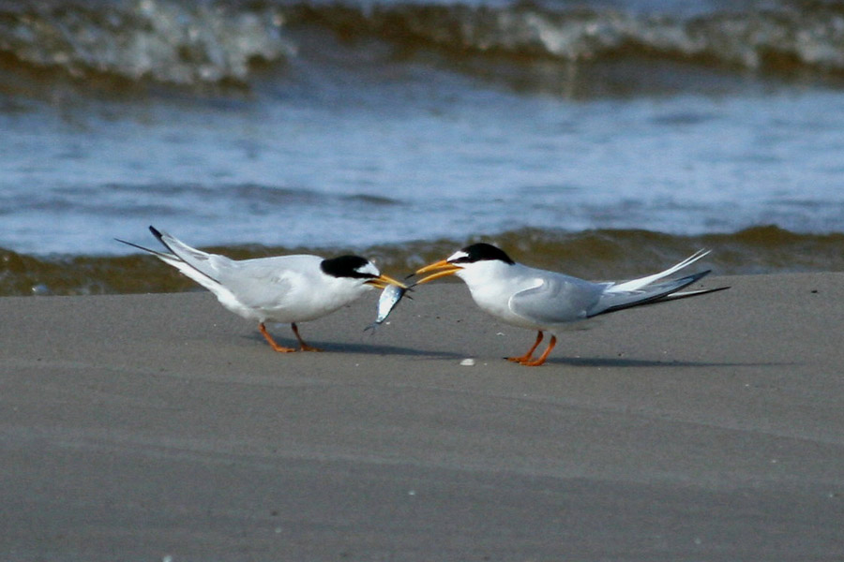
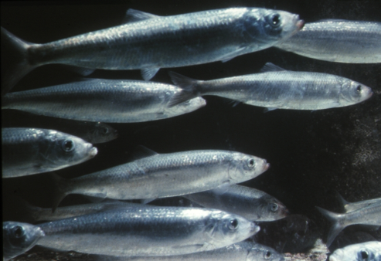
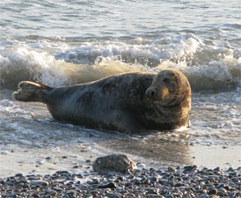
Visredzamākie iedzīvotāji jūrā ir zivis, putni un roņi
Notes:
Bet šoreiz tos tikai pieminēsim kā esošus, lai stāsts neizvērstos pārlieku garš.

Slide 14
Droša jūra - tās iemītniekiem un cilvēkiem
Jūras problēmas, par kurām runāsim šodien:
skābekļa apstākļi jūras ūdenī;
eitrofikācija;
svešās sugas;
krastu erozija.
Notes:
Laba vide dzīvošanai ir nepieciešama jūras augiem un dzīvniekiem tikpat daudz kā mums, cilvēkiem. Kas vēl pietrūkst vai kā ir par daudz, lai jūra būtu droša?
- Par skābekļa apstākļiem jau nedaudz pieskārāmies, stāstot par dažādiem ūdens slāņiem un skābekļa deficītu. Skābeklis ūdenī, tāpat kā gaisā, ir vissvarīgākais, lai jūrā dzīvotu augi un dzīvnieki, ne tikai baktērijas.
- Par katru no nākamajiem punktiem – sīkāk.

Slide 15
Eitrofikācija
Cēlonis – pārāk daudz barības vielu ūdenī;
Sekas:
Intensīva aļģu augšana – gan planktona, gan viengadīgo bentisko;
Mainās faunas un floras cenozes, attīstās iespējami bīstamas aļģes;
Pastiprinās skābekļa trūkums, sadaloties lielajam nogrimušajam aļģu daudzumam –
Bentosa organismu bojāeja.

Slide 16
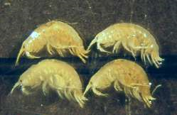


Izmaiņas bentosa dzīvnieku skaitā skābekļa trūkuma dēļ
14000
120
12000
119 A
100
121 A
2
10000
119 B
2
80
8000
121 B
60
Abundance, eks./m
Biomass, g/m
6000
40
4000
2000
20
0
0
1980
1984
1988
1992
1996
2000
2004
Notes:
Uzskatāmi, kā Rīgas līcī eitrofikācija ietekmēja grunts dzīvnieku skaitu pēc 1990. gada – Rīgas līča vidū, 40 -50 m dziļumā gandrīz neviens vairs nedzīvoja. Bija palikuši tikai dzīvnieki, kuri spēj pārvietoties un izvairīties no nelabvēlīgajiem apstākļiem.

Slide 17
Baltijas jūras valstu pasākumi pret eitrofikāciju
Baltijas jūras rīcības plāns (Baltic Sea Action Plan) (2007) un ES Direktīvās paredzēto pasākumu saskaņošana;
Barības vielu slodžu samazinājums katrā Baltijas jūras valstī – ir rekomendētie cipari;
Īpaša uzmanība – notekūdeņu attīrīšana, lauksaimniecība, kuģošana, pārrobežu piesārņojums.
Notes:
Eitrofikācija ir problēma, kuru Baltijas jūras valstis risina jau vairāk kā 40 gadus un ir vienojušās to darīt kopīgi.

Slide 18
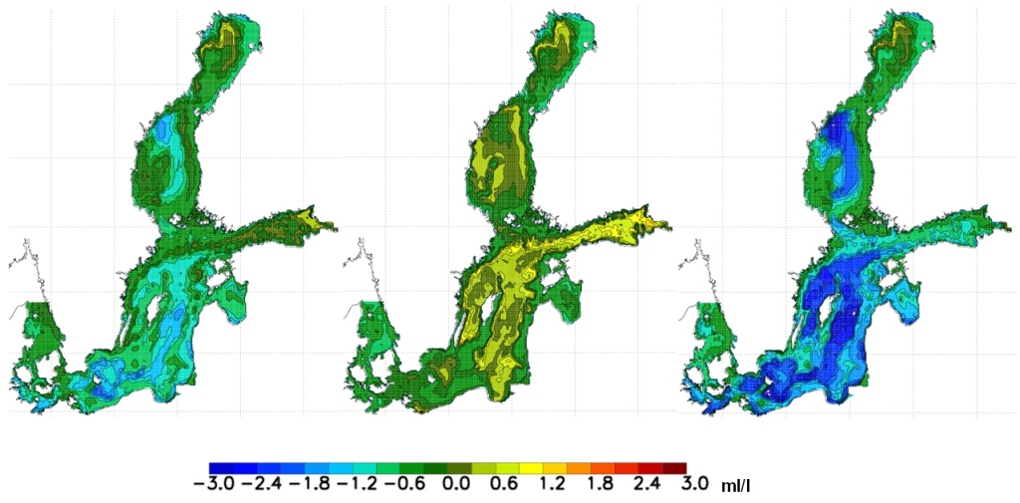
Iespējamās sekas cilvēku darbības/bezdarbības rezultātā
Izmaiņas piegrunts skābekļa koncentrācijās
Pašlaik Nākotne – samazinātas slodzes Nākotne -VKP
Notes:
Piemērs, kāpēc ir nepieciešama rīcība un kāpēc ir jāpievērš uzmanība Baltijas jūras problēmām.
VKP – viss kā parasti, nekas netiek mainīts

Slide 19
Svešās sugas – ienācēji Baltijas jūrā
Kāpēc – zemā sāļuma dēļ Baltijas jūrā sugu daudzveidība ir maza un ir brīvas ekoloģiskās nišas;
Svešajām sugām ir raksturīga augsta piemērošanās spēja, tās konkurē ar vietējām sugām;
Kuģošanas intensitātes pieaugums un ūdens baseinu savienošana rada iespēju sugām pārvietoties;
Svešās sugas bieži ir mikroskopiskas vai nelielas, vai arī pārvietojas kāpuru formā.
Notes:
Lielākā problēma, ka dzīvniekus vai augus no jūras dabūt prom vairs nav iespējams, tāpēc jāstrādā pie tā, lai sugu pārvietošana nebūtu iespējama. Arī Baltijas jūrā paredzēts, ka darbosies Balasta ūdeņu konvencija, kas nosaka stingrus noteikumus, lai samazinātu svešo sugu iekļūšanu.
Svešo sugu ienākšana ne vienmēr ir negatīva, taču vienmēr rada neparedzamus apstākļus vietējā vidē. Tāpēc tām pievēršama īpaša uzmanība.

Slide 20
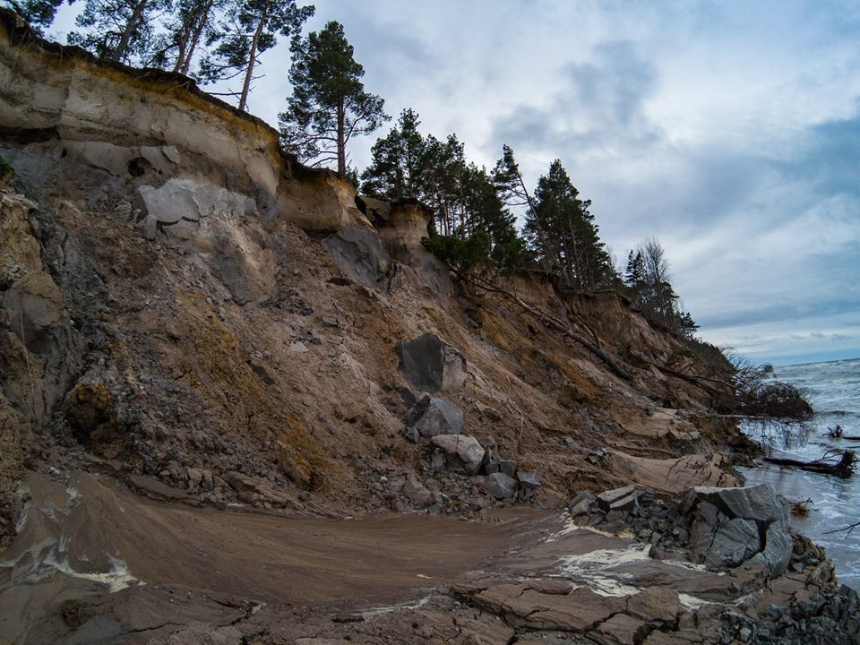
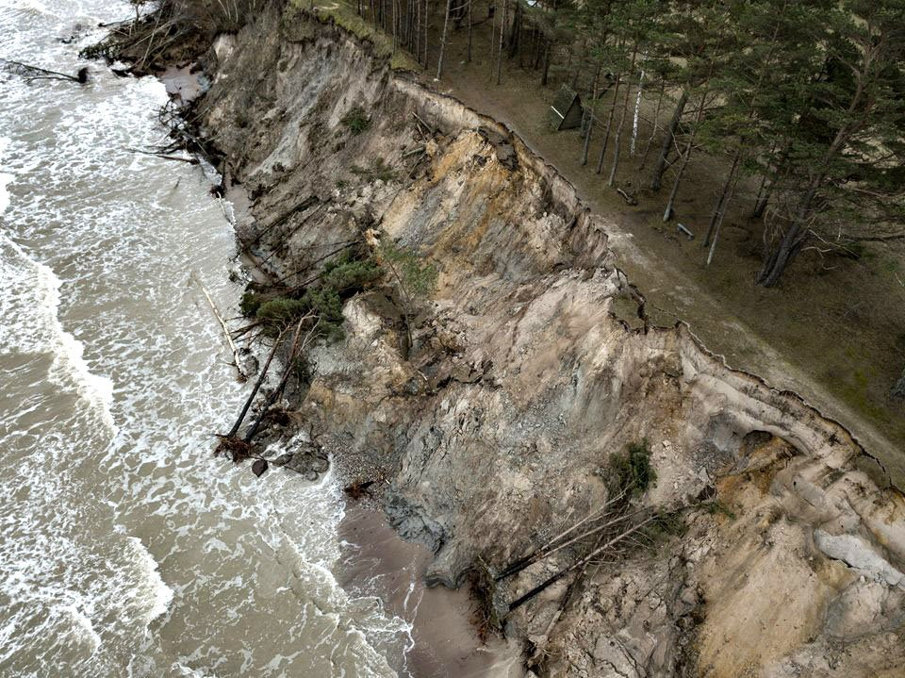
Krastu erozija
Jūras krasta ģeoloģisko procesu nosaka šādi faktori
meteoroloģiskie (vēju režīms, nokrišņi, gaisa temperatūras)
jūras hidrodinamiskie un litodinamiskie (viļņošanās, jūras ūdenslīmeņi, ledus apstākļi, garkrasta sanešu plūsmas)
ģeoloģiskie un reljefa faktori (zemes garozas tektoniskās kustības, krasta ģeoloģiskā uzbūve un ieži, sanešu daudzums, krasta līnijas ekspozīcija un augstums)
Foto: Jānis Trallis
Foto: Jānis Trallis
Notes:
Erozija (latīņu: erosio — ‘izskalošana’, ‘sairšana’) ir augsnes un iežu noārdīšanās un pārvietošana dabisku procesu rezultātā, piemēram, vēja vai ūdens iedarbībā.

Slide 21
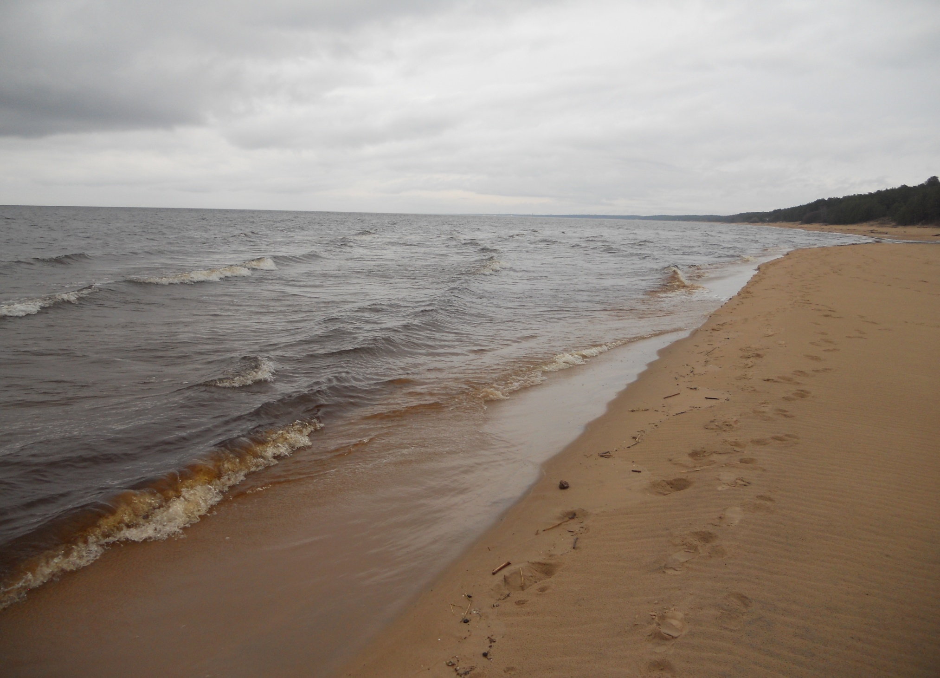
Erodētā materiāla (smilšu) un ūdens daļiņu pārneses shematisks attēlojums
garkrasta straume
viļņa uzplūdi
viļņa atplūdi
garkrasta sedimentu plūsma
smilšu graudiņu kustība

Slide 22
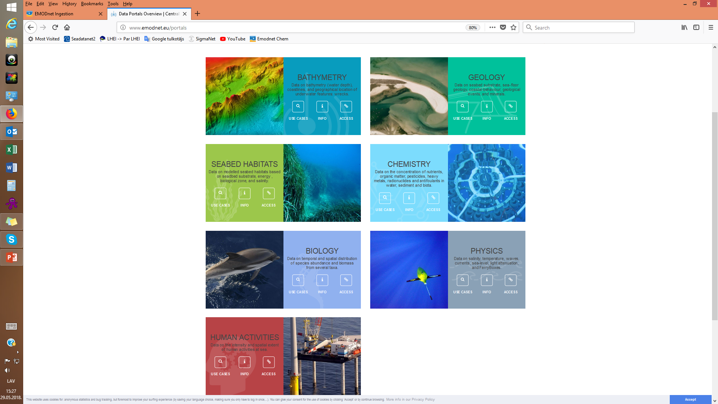
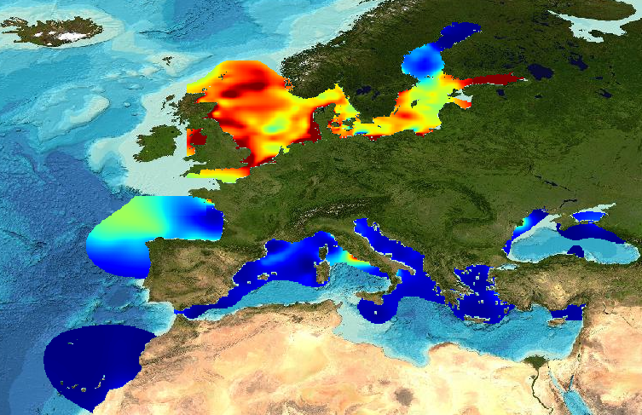

Datu ziņošana Eiropas Komisijai
Eiropas komisijas portāli «EMODnet» savāc un apkopo datus no piejūras valstīm.
No apkopotajiem datiem izveido specifiskus datu produktus, piemēram, kartes – kā mainās piesārņojums vai piekrastes sugu sastāvs gadu laikā.
Tas nepieciešams lai:
sekotu pārmaiņām jūras vidē un spētu savlaicīgi reaģēt uz negatīvām pārmaiņām,
Izstrādātu modeļus ilgtspējīgai Baltijas jūras reģiona resursu izmantošanai un apsaimniekošanai.
«EMODnet» Data Ingestion portāls ir paredzēts dažādu nelielu pētījumu saistībā ar jūru savākšanai, šķirošanai un citu portālu papildināšanai.
https://www.youtube.com/watch?v=p3vwngxyXuo
Notes:
Informācija, ko novērojumos iegūstam par jūru, tiek apkopota un ziņota Eiropas Komisijai – tad tā ir pieejama citām valstīm un citiem pētniekiem. Kopīgai jūras problēmu risināšanai ir svarīgi, lai tiktu izmantotas visas jaunākās zināšanas.

Slide 23
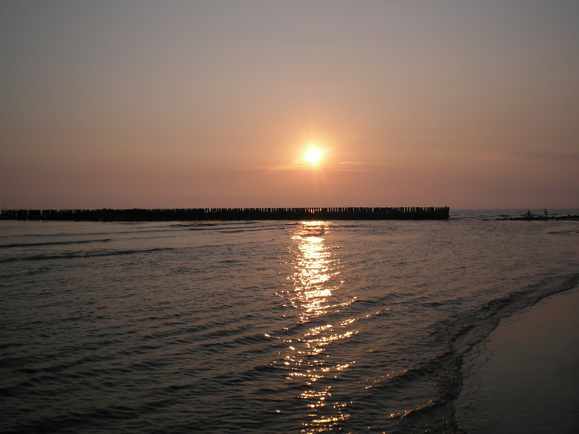
Paldies!

